Slide 1
ФУНКЦИИ
ЛОГОПЕДИЧЕСКОЙ СЛУЖБЫ
В КОНТЕКСТЕ ФГОС

Slide 2
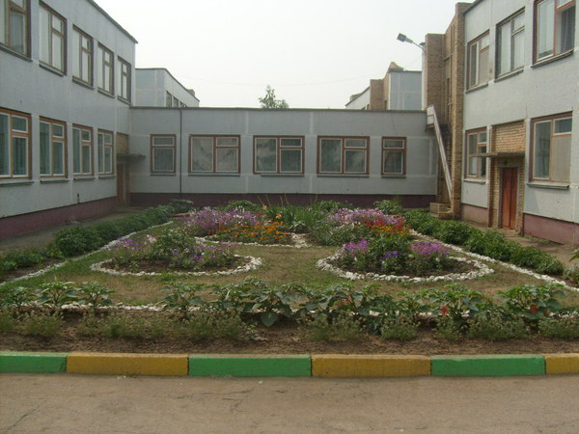
МБДОУ
«Детский сад комбинированного вида №12»

Slide 3
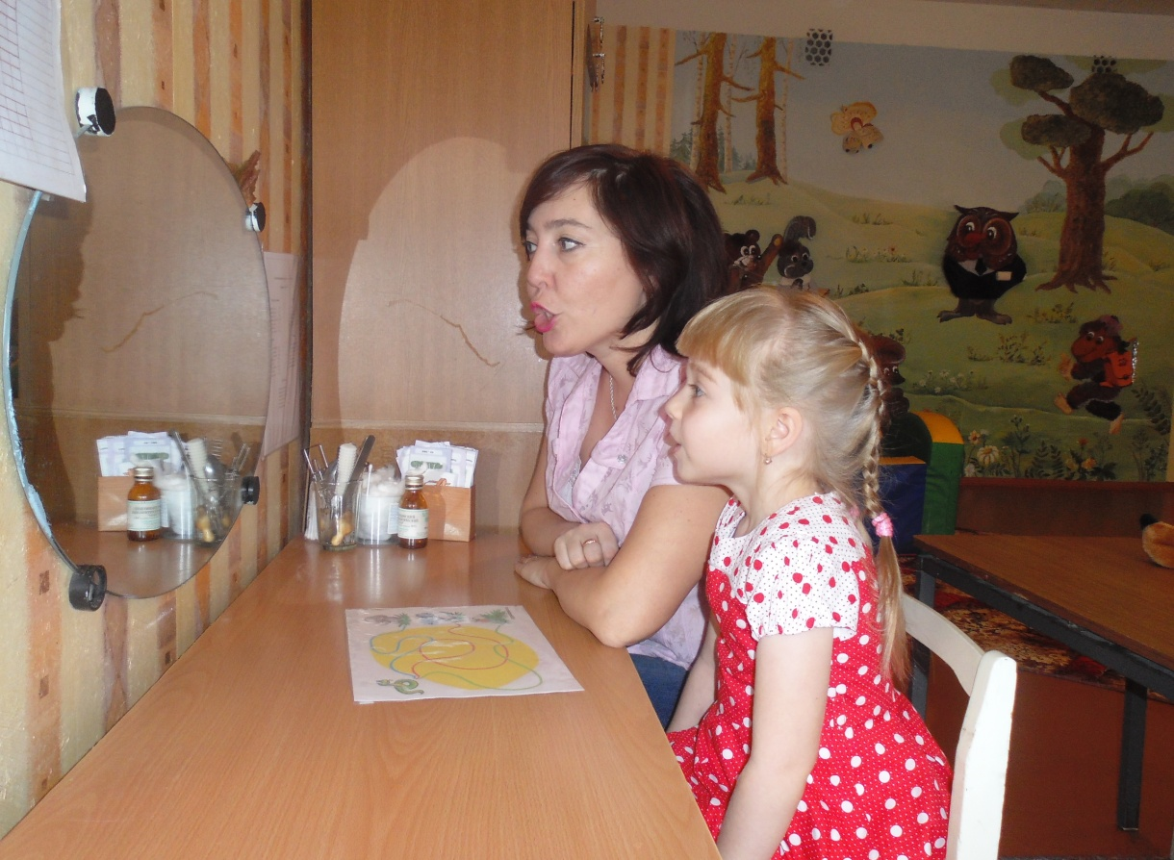
Логопедическую службу МБДОУ
«Детский сад комбинированного вида №12» представляют учителя-логопеды:
Митрошина Эльвира Михайловна - специалист высшей квалификационной категории; стаж педагогической работы – 21 лет, в должности учителя -логопеда - 15 лет. -

Slide 4
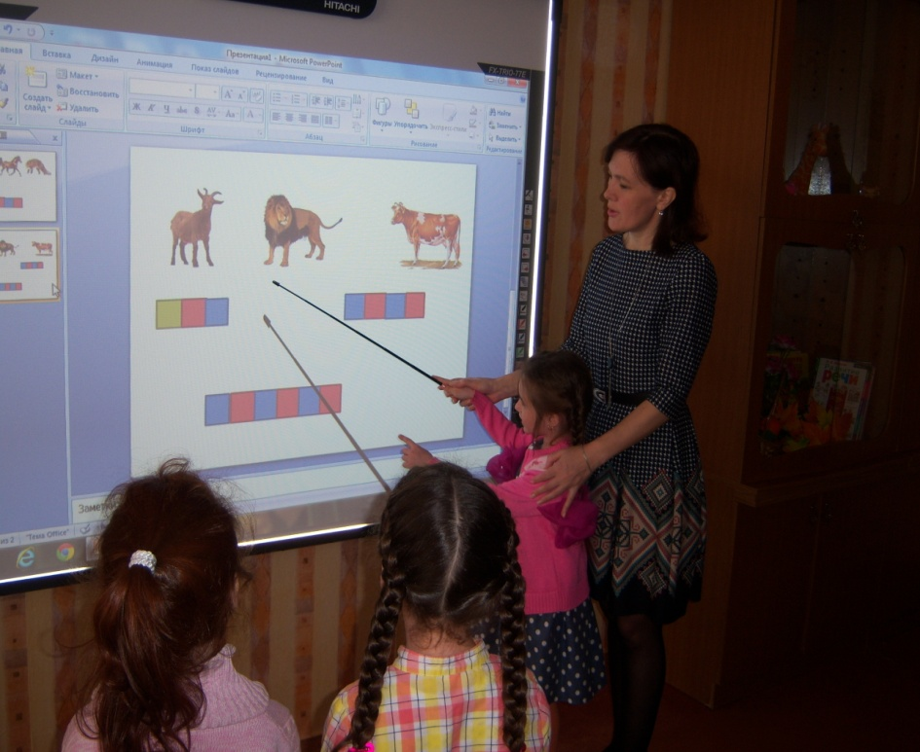
Логопедическую службу МБДОУ
«Детский сад комбинированного вида №12» представляют учителя-логопеды:
Красильникова Ангелина Юрьевна - специалист высшей квалификационной категории; стаж педагогической работы – 24 лет, в должности учителя -логопеда - 11 лет.

Slide 5
Цель логопедической службы в ДОУ Способствовать совершенствованию методов и содержания коррекционно-речевой работы, активному поиску новых вариативных форм организации логопедической помощи детям дошкольного возраста, направленной на выявление речевых нарушений и последующей их коррекции и предупреждении, в соответствии с требованиями государственной политики в сфере образования и современным социальным запросам .

Slide 6
Задачи логопедической службы
Своевременная профилактика речевых нарушений у воспитанников.
Психолого-педагогическое изучение и диагностика речевого развития детей; обеспечение индивидуального и дифференцированного подхода к каждому ребёнку, качественная разработка и реализация маршрута коррекции и (или) компенсации речевого дефекта с учетом его структуры, степени тяжести, обусловленности.
Взаимодействие с ПМПК.
Организация комплексного взаимодействия всех субъектов коррекционно-развивающего процесса.
Пропаганда логопедических знаний среди педагогов и родителей.

Slide 7
Логопедическая служба в ДОУ осуществляется
по следующим направлениям:
Аналитико-диагностическое;
Профилактическое;
Коррекционно-развивающее;
Организационно-методическое;
Консультативное.

Slide 8
ФЕДЕРАЛЬНЫЙ ГОСУДАРСТВЕННЫЙ ОБРАЗОВАТЕЛЬНЫЙ СТАНДАРТ ДОШКОЛЬНОГО ОБРАЗОВАНИЯ

Slide 9
Основные принципы дошкольного образования:
полноценное проживание ребенком всех этапов детства, обогащение детского развития;
построение образовательной деятельности на основе индивидуальных особенностей каждого ребенка, при котором сам ребенок становится активным в выборе содержания своего образования, становится субъектом образования;
содействие и сотрудничество детей и взрослых, признание ребенка полноценным участником образовательных отношений;
поддержка инициативы детей в различных видах деятельности;
сотрудничество Организации с семьей;
приобщение детей к социокультурным нормам, традициям семьи, общества и государства;
формирование познавательных интересов и познавательных действий ребенка в различных видах деятельности;
возрастная адекватность дошкольного образования;
учет этнокультурной ситуации развития детей.

Slide 10
Успешность коррекционно-развивающей деятельности в условиях ФГОС обеспечивается реализацией следующих принципов:
Единство диагностики и коррекции;
Деятельностный принцип коррекции;
Учет возрастно-психологических и индивидуальных особенностей ребенка;
Комплексность методов психологического воздействия;
Активное привлечение ближайшего социального окружения к работе с ребенком.

Slide 11
Требования к условиям реализации основной образовательной программы дошкольного образования включают в себя:
Требования к психолого-педагогическим условиям реализации ООП;
Требования к кадровым условиям реализации ООП;
Требования к материально-техническим условиям реализации ООП;
Требования к финансовым условиям реализации ООП.

Slide 12
Требования к психолого-педагогическим условиям реализации ООП:
Для успешной реализации программы должны быть обеспечены следующие психолого-педагогические условия:
1) уважение взрослых к человеческому достоинству детей, формирование и поддержка их положительной самооценки, уверенности в собственных возможностям и способностях; 2) использование в образовательной деятельности форм и методов работы с детьми, соответствующих их возрастным и индивидуальным особенностям (недопустимость как искусственного ускорения, так и искусственного замедления развития детей); 3) построение образовательной деятельности на основе взаимодействия взрослых с детьми, ориентированного на интересы и возможности каждого ребенка и учитывающего социальную ситуацию его развития;

Slide 13
Требования к психолого-педагогическим условиям реализации ООП:
4) поддержка взрослыми положительного, доброжелательного отношения детей друг к другу и взаимодействия детей друг с другом в разных видах деятельности; 5) поддержка инициативы и самостоятельности детей в специфических для них видах деятельности; 6) возможность выбора детьми материалов, видов активности, участников совместной деятельности и общения; 7) защита детей от всех форм физического и психического насилия [5]; 8) поддержка родителей (законных представителей) в воспитании детей, охране и укреплении их здоровья, вовлечение семей непосредственно в образовательную деятельность.

Slide 14
Оценка индивидуального развития детей
Результаты педагогической диагностики (мониторинга) могут использоваться исключительно для решения следующих образовательных задач: 1) индивидуализации образования (в том числе поддержки ребенка, построения его образовательной траектории или профессиональной коррекции особенностей его развития); 2) оптимизации работы с группой детей.
При необходимости используется психологическая диагностика развития детей , которую проводят квалифицированные специалисты (педагоги-психологи). Участие ребенка в психологической диагностике допускается только с согласия его родителей (законных представителей). Результаты психологической диагностики могут использоваться для решения задач психологического сопровождения и проведения квалифицированной коррекции развития детей.

Slide 15
В целях эффективной реализации Программы
должны быть созданы условия для:
1) профессионального развития педагогических и руководящих работников, в том числе их дополнительного профессионального образования; 2) консультативной поддержки педагогических работников и родителей (законных представителей) по вопросам образования и охраны здоровья детей, в том числе инклюзивного образования (в случае его организации); 3) организационно-методического сопровождения процесса реализации Программы, в том числе во взаимодействии со сверстниками и взрослыми.

Slide 16
Коррекционная работа и /или инклюзивное образование должны быть направлены на:
Обеспечение коррекции нарушений развития различных категорий детей с ограниченными возможностями здоровья, оказание им квалифицированной помощи в освоении программы;
Освоение детьми с ограниченными возможностями здоровья программы, их разностороннее развитие с учетом возрастных и индивидуальных особенностей и особых образовательных потребностей, социальной адаптации.
Для коррекционной работы с детьми с ограниченными возможностями здоровья, осваивающими Программу совместно с другими детьми в Группах комбинированной направленности, должны создаваться условия в соответствии с перечнем и планом реализации индивидуально ориентированных коррекционных мероприятий, обеспечивающих удовлетворение особых образовательных потребностей детей с ограниченными возможностями здоровья. При создании условий для работы с детьми-инвалидами, осваивающими Программу, должна учитываться индивидуальная программа реабилитации ребенка-инвалида.

Slide 17
Коррекционная работа и /или инклюзивное образование должны быть направлены на:
Обеспечение коррекции нарушений развития различных категорий детей с ограниченными возможностями здоровья, оказание им квалифицированной помощи в освоении программы;
2. Освоение детьми с ограниченными возможностями здоровья программы, их разностороннее развитие с учетом возрастных и индивидуальных особенностей и особых образовательных потребностей, социальной адаптации.

Slide 18
Восемь принципов инклюзивного образования
1. Ценность человека не зависит от его способностей и достижений;
2. Каждый человек способен чувствовать и думать;
3. Каждый человек имеет право на общение и на то, чтобы быть услышанным;
4. Все люди нуждаются друг в друге;
5. Подлинное образование может осуществляться только в контексте реальных взаимоотношений;
6. Все люди нуждаются в поддержке и дружбе ровесников;
7. Для всех обучающихся достижение прогресса скорее может быть в том, что они могут делать, чем в том, что не могут;
8. Разнообразие усиливает все стороны жизни человека.

Slide 19
Основные компетенции педагогических работников, необходимые для создания условий развития детей дошкольного возраста:
Умение обеспечивать эмоциональное благополучие через:
- непосредственное общение с каждым ребенком;
уважительное отношение к каждому ребенку, к его чувствам и потребностям;
Умение поддерживать индивидуальность и инициативу детей через:
создание условий для свободного выбора детьми деятельности, участников совместной деятельности;
создание условий для принятия детьми решений, выражения своих чувств и мыслей;
недирективную помощь детям, поддержку детской инициативы и самостоятельности в разных видах деятельности;

Slide 20
Основные компетенции педагогических работников, необходимые для создания условий развития детей дошкольного возраста:
Умение устанавливать правила взаимодействия в разных ситуациях:
создание условий для позитивных, доброжелательных отношений между детьми, в том числе принадлежащими к разным национально-культурным, религиозным общностям и социальным слоям, а также имеющими различные возможности здоровья;
развитие коммуникативных способностей детей, позволяющих разрешать конфликтные ситуации со сверстниками;
развитие умения работать в группе сверстников;
Умение выстраивать вариативное развивающие образование, ориентированное на уровень развития, проявляющийся у ребенка в совместной деятельности со взрослым и более опытным сверстниками, но не актуализирующийся в его индивидуальной деятельности через:

Slide 21
Основные компетенции педагогических работников, необходимые для создания условий развития детей дошкольного возраста:
- создание условий для овладения культурными средствами деятельности;
организацию видов деятельности, способствующих развитию мышления, речи, общения, воображения и детского творчества, личностного, физического и художественно-эстетического развития детей;
поддержку спонтанной игры детей, её обогащение, обеспечение игрового времени и пространства;
оценку индивидуального развития детей;
Умение взаимодействовать с родителями по вопросам образования ребенка, непосредственного вовлечения их в образовательную деятельность, в том числе посредством создания образовательных проектов совместно с семьей на основе выявления потребностей и поддержки образовательных инициатив семьи.

Slide 22
Требования к материально-техническим условиям реализации Программы включают:
1) требования, определяемые в соответствии с санитарно-эпидемиологическими правилами и нормативами; 2) требования, определяемые в соответствии с правилами пожарной безопасности; 3) требования к средствам обучения и воспитания в соответствии с возрастом и индивидуальными особенностями развития детей; 4) оснащенность помещений развивающей предметно-пространственной средой; 5) требования к материально-техническому обеспечению программы (учебно-методический комплект, оборудование, оснащение (предметы).

Slide 23
СПАСИБО ЗА ВНИМАНИЕ

